Slide 1
«Развитие мелкой моторики рук у детей дошкольного возраста через игры и упражнения с мячом»

Slide 2
В. А. Сухомлинский
«Истоки способностей и дарований детей находятся на кончиках их пальцев. От них образно говоря, идут тончайшие ручейки, которые питают источник творческой мысли. Чем больше уверенности и изобретательности в движениях детской руки, тем тоньше её взаимодействие с орудием труда, тем сложнее движения, необходимые для этого взаимодействия, тем ярче творческая стихия детского разума. Чем больше мастерства в детской руке, тем ребёнок умнее».

Slide 3
Актуальность
Актуальность состоит в том, что знания не ограничиваются рамками программы. Дети знакомятся с разнообразием нетрадиционных способов по развитию мелкой моторики, их особенностями, многообразием материалов, используемых в работе с дошкольниками. Таким образом, развивается творческая личность, способная применять свои знания и умения в различных ситуациях.
Исходя из актуальности выбранной темы, определена проблема: выявление и создание условий для обеспечения эффективности работы педагога по развитию мелкой моторики.

Slide 4
Задачи: совершенствование профессиональной компетентности педагогов в области развития мелкой моторики рук детей дошкольного возраста, знакомство с играми и упражнениями с мячом
Мелкая моторика – совокупность скоординированных действий нервной, мышечной и костной систем, часть в сочетании со зрительной системой, в выполнении мелких и точных движений костями и пальцами рук

Slide 5
Правила при работе по развитию мелкой моторики
Упражнения должны проводиться регулярно, в соответствии с индивидуальными особенностями ребенка, возрастом, возможностями
Упражнение, которое предлагается ребенку, должно быть заранее подготовлено воспитателем
Начинать нужно с более лёгких упражнений, и по ходу их освоения вводить более сложные
Чередуйте новые и старые игры и упражнения
Внимательно следите за тем, чтобы упражнения выполнялись ребенком правильно

Slide 6
Задания выполняются в медленном темпе сначала одной, затем другой рукой, а в конце двумя руками вместе
Указания должны быть спокойными, доброжелательными, точными
Выполняйте определенные движения одновременно с прослушиванием
Проводите занятия эмоционально, активно, для подкрепления интереса ребенка
Не забывайте хвалить ребенка за успехи!

Slide 7
Игры и упражнения
с мячом
направленные на
развитие ориентировки в пространстве
формирование правильного звукопроизношения, развитие фонематических процессов
развитие грамматического строя речи
развитие мелкой моторики

Slide 8
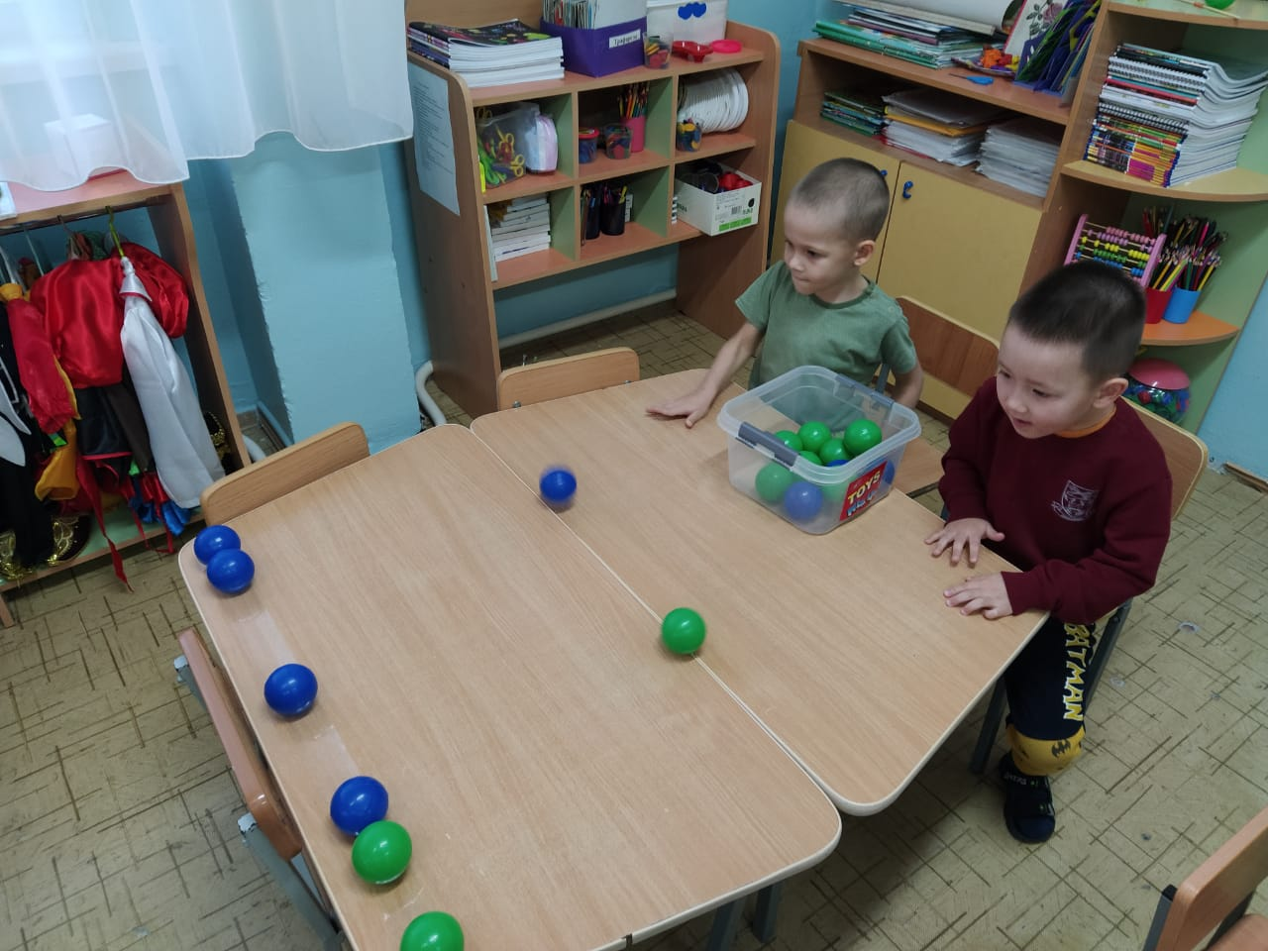

Slide 9
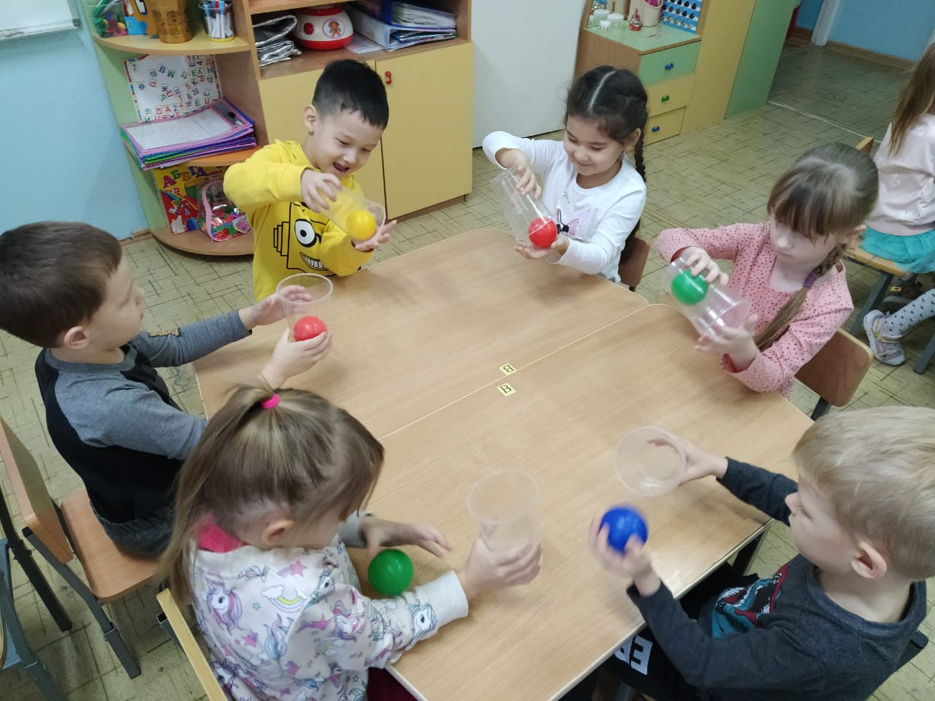

Slide 10
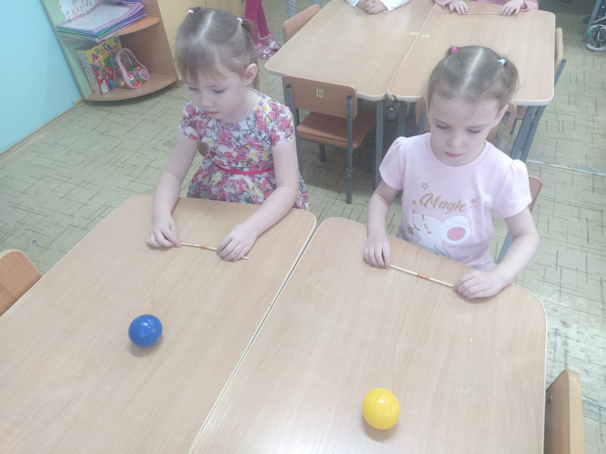

Slide 11
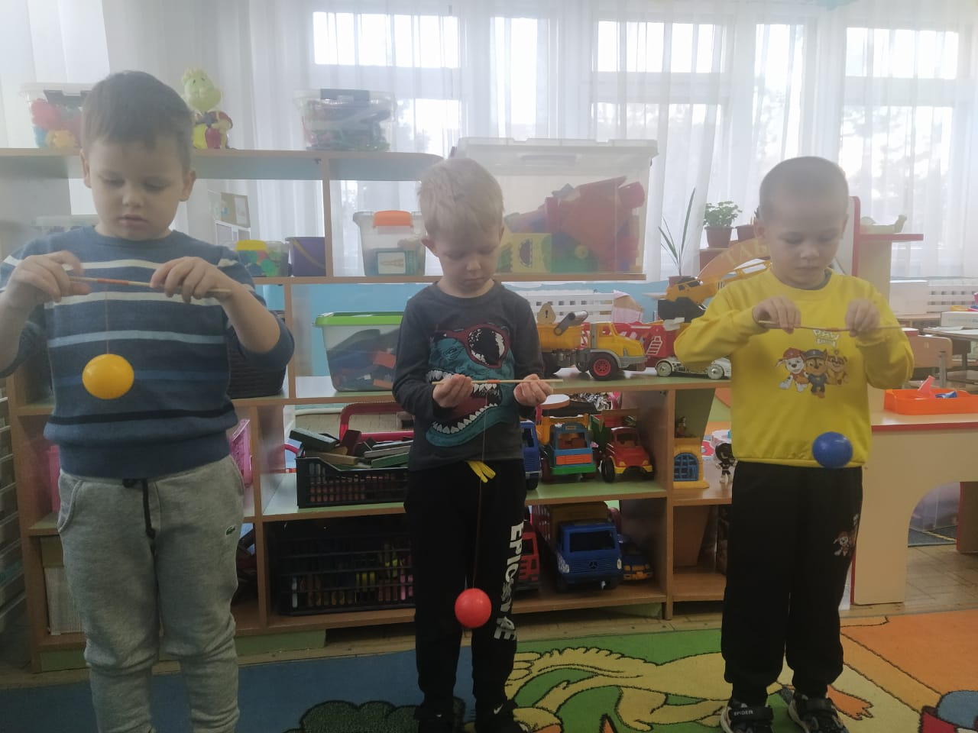

Slide 12
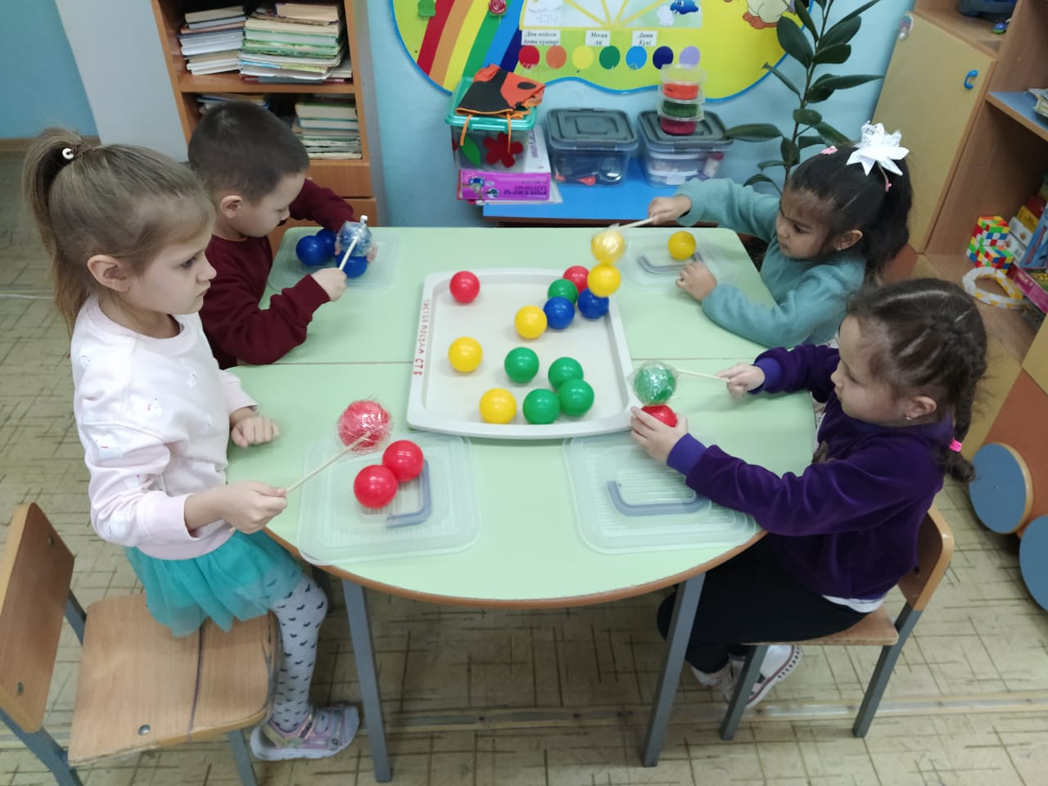

Slide 13
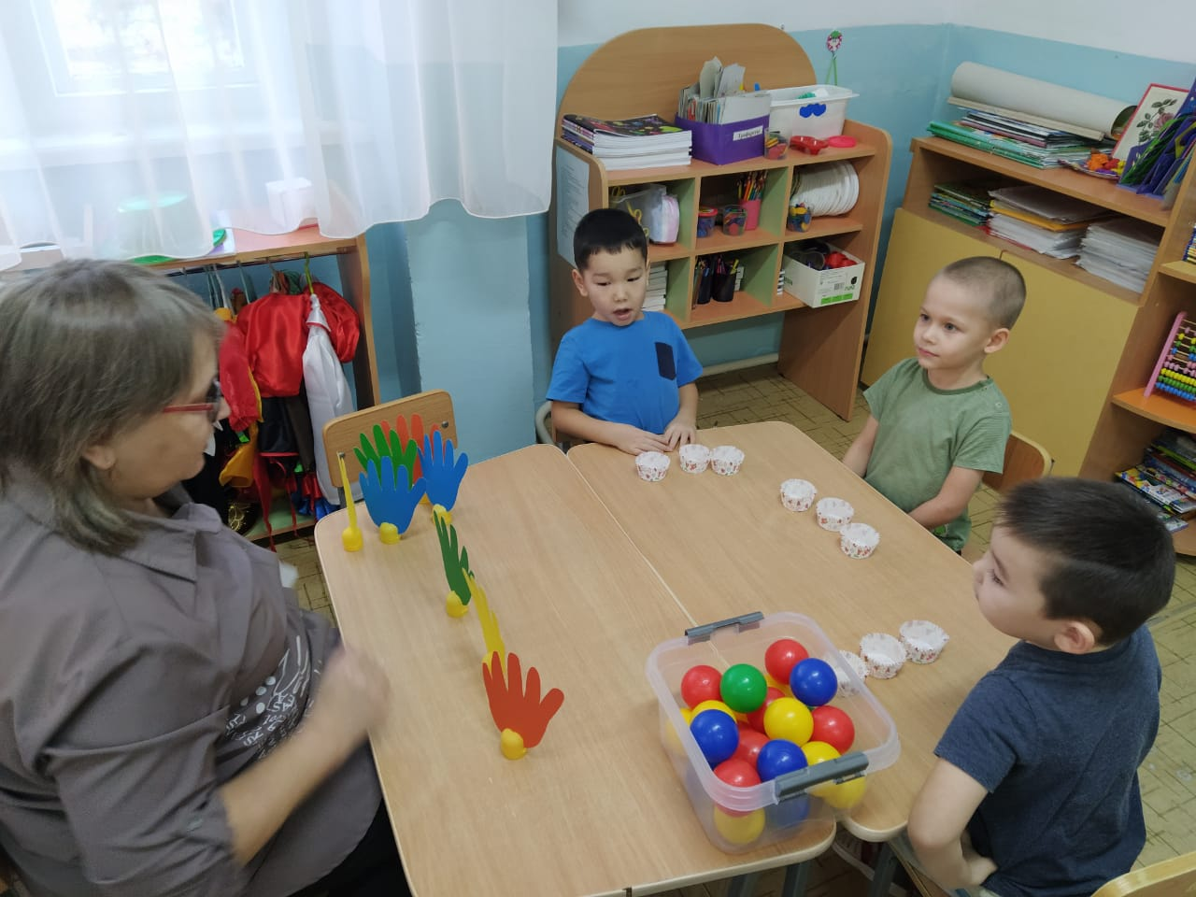

Slide 14
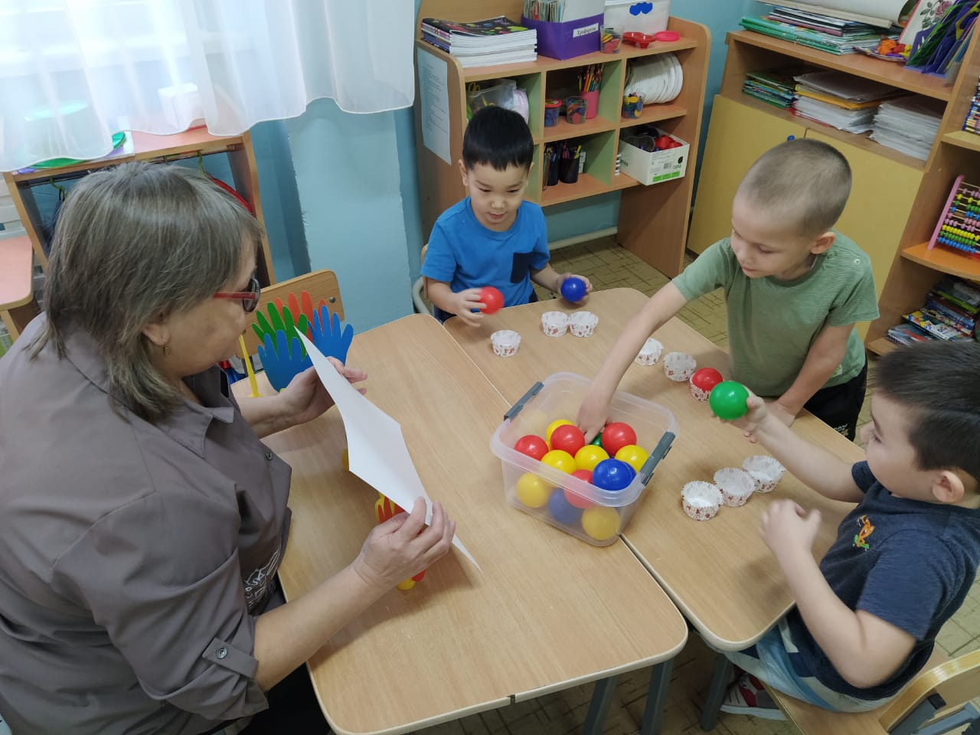

Slide 15
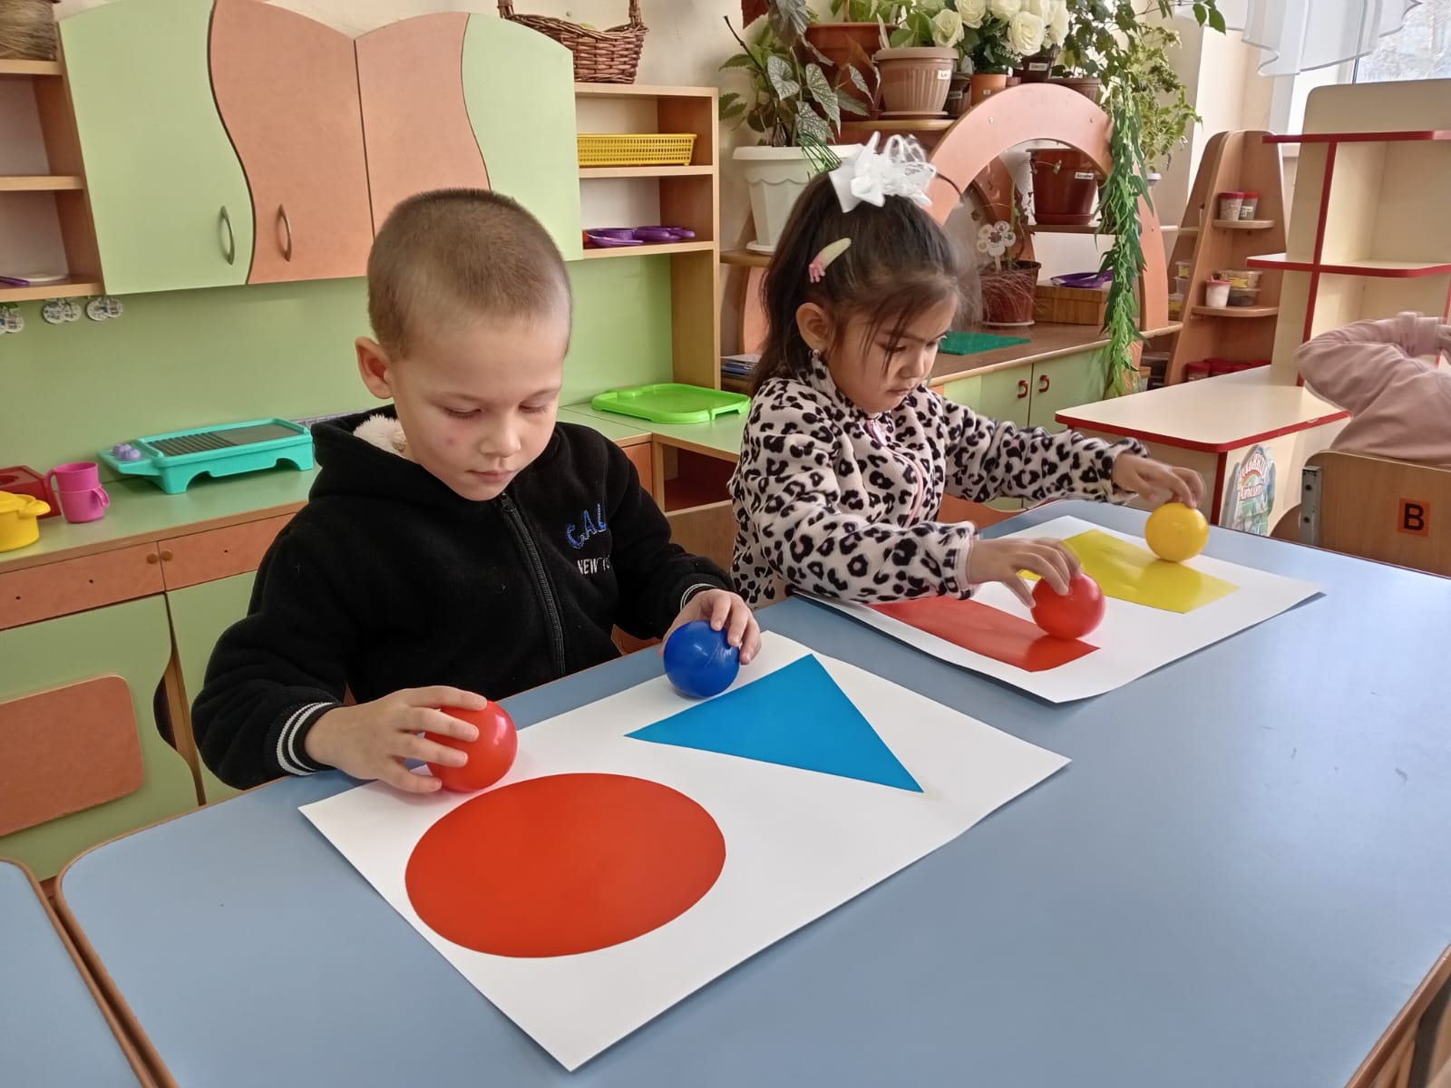

Slide 16
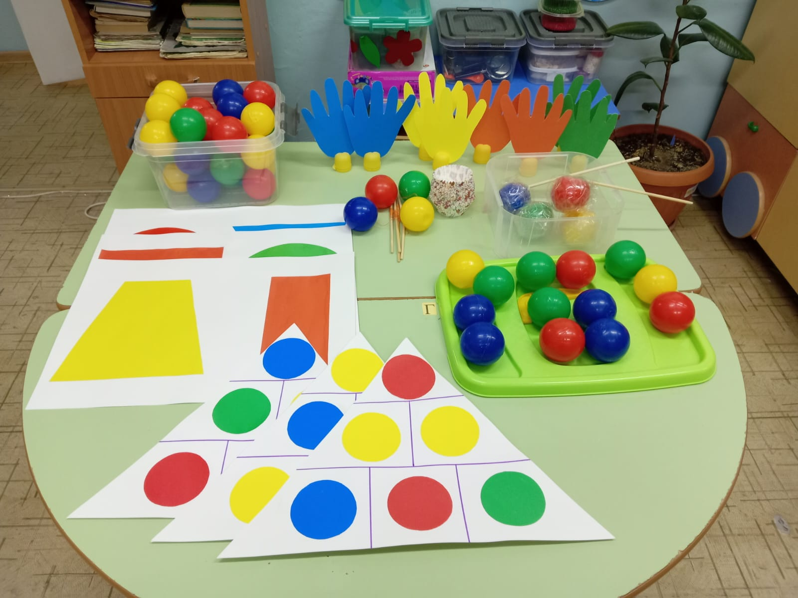

Slide 17
Заключение
Анализ проведённой работы показал, что систематическая и планомерная работа, а также использование игровых приёмов, эффективно помогает развить мелкую моторику и благотворно влиять на развитие связной речи.
На основе использования игр, заданий, упражнений у дошкольников развивается память, внимание, мышление, воображение, расширяется словарный запас, приобретаются навыки учебной деятельности.

